Slide 1

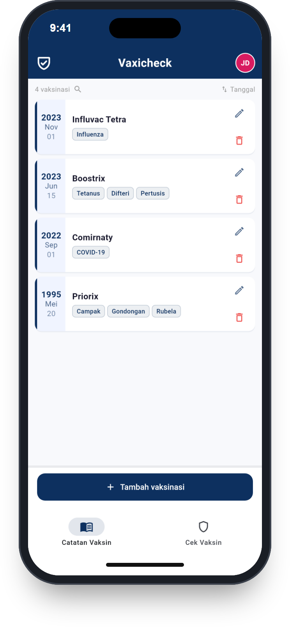







Vaxicheck
Aplikasi gratis untuk iPhone dan Android
Cek vaksinasi lewat foto
Dengan aplikasi gratis ini, entri vaksinasi dikenali dengan cepat lewat foto dan ditampilkan secara terstruktur.
Rekomendasi terkini
Ekspor PDF
Dicocokkan dengan rekomendasi terkini, mis. dari STIKO – Anda langsung melihat vaksinasi mana yang kurang atau perlu booster.
Semua vaksinasi dalam PDF, mis. untuk dokter keluarga atau perjalanan.
Minimalisasi data
Untuk seluruh keluarga
Bisa dipakai tanpa memasukkan nama, tanpa alat pelacak, sesuai GDPR, semua data dapat dihapus kapan saja.
Banyak profil, kunci aplikasi opsional, pengingat vaksinasi via push, tersedia dalam 43 bahasa.
Unduh gratis
www.vaxicheck.com
Dikembangkan di Köln oleh MEDEPS, spin-off dari Universitas Köln.
Notes:
Cek vaksinasi lewat foto
Dengan aplikasi gratis ini, entri vaksinasi dikenali dengan cepat lewat foto dan ditampilkan secara terstruktur.
• Rekomendasi terkini: Dicocokkan dengan rekomendasi terkini, mis. dari STIKO – Anda langsung melihat vaksinasi mana yang kurang atau perlu booster.
• Ekspor PDF: Semua vaksinasi dalam PDF, mis. untuk dokter keluarga atau perjalanan.
• Minimalisasi data: Bisa dipakai tanpa memasukkan nama, tanpa alat pelacak, sesuai GDPR, semua data dapat dihapus kapan saja.
• Untuk seluruh keluarga: Banyak profil, kunci aplikasi opsional, pengingat vaksinasi via push, tersedia dalam 43 bahasa.
Unduh gratis: www.vaxicheck.com
Dikembangkan di Köln oleh MEDEPS, spin-off dari Universitas Köln.

